Slide 1
Projekt edukacyjny „Myślę, decyduję, działam – finanse dla najmłodszych. 2 edycja”
Projekt realizowany z Narodowym Bankiem Polskim w ramach programu edukacji ekonomicznej.

Slide 2
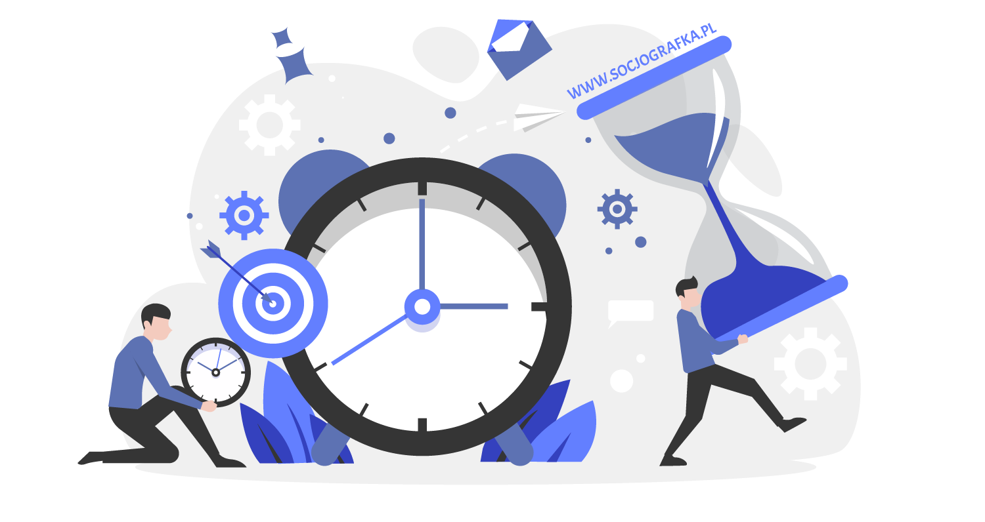
Ewaluacja projektu

Slide 3
CELE EWALUACJI
1.Ocena realizacji działań projektu oraz stopnia, w jakim udało się osiągnąć zakładane cele i rezultaty
2.Ocena założeń projektu przyjętych na etapie planowania projektu, w stosunku do faktycznej realizacji.
3.Wskazanie propozycji ewentualnych modyfikacji realizacji projektu oraz aktualizacji pierwotnych założeń.

Slide 4
Obszary pomiaru

Slide 5
Obszary
W jakim zakresie pakiet odpowiada na realne potrzeby n-li, uczniów oraz rodziców w zakresie edukacji finansowej i społecznej najmłodszych?
Jaki wpływ miała praca z pakietem na zmianę metod nauczania i uczenia się, integrowanie matematyki z konkretnym kontekstem działań, organizację zajęć lekcyjnych?
W jakim zakresie pakiet znajduje zastosowanie w edukacji dzieci w klasach 1-3 szkoły podstawowej, jakie umiejętności głównie są rozwijane?
W jakim zakresie planowane będzie przez nauczycieli wykorzystanie pakietu po zakończeniu udziału w projekcie?
Jak przebiegała realizacja projektu? Jakie były mocne strony projektu? Jakie pojawiły się zagrożenia dla osiągnięcia celów projektu? Jak sobie z nimi poradzono?
PYTANIA KLUCZOWE

Slide 6
PYTANIA SZCZEGÓŁOWE
Jaka jest w opinii n-li przydatność poszczególnych elementów pakietu "Myślę, decyduję, działam"?
Jak podczas pracy z pakietem, zmienił się sposób myślenia nauczycieli o swojej roli zawodowej w procesie kształcenia w klasach 1-3?
Jaki jest stosunek uczniów do pracy z pakietem, ocena jego atrakcyjności, przydatności, wpływu na zainteresowania i motywacji do uczenia się matematyki i innych treści?
Jakie umiejętności uczniów: finansowe, społeczne, matematyczne i inne pozwala rozwijać praca z pakietem w szkole?
W jakim zakresie zmieniła się postawa uczniów, ich aktywność oraz zaangażowanie w procesie uczenia się?
Jak oceniają rodzice udział swoich dzieci w zajęciach edukacji finansowej?

Slide 7
Kwestionariusz pomiaru wiedzy finansowej dzieci (pretest, midtest, posttest),
Wywiad grupowy z nauczycielami,
Kwestionariusz autorefleksji nauczycieli,
Obserwacja lekcji,
Ankieta dla rodziców.
Narzędzia badawcze

Slide 8
Badanie uczniów
Klasy biorące udział w projekcie i 20 klas kontrolnych
Pretest odbędzie się w klasach pierwszych przed rozpoczęciem zajęć z edukacji finansowej.
Midtest będzie przeprowadzony na początku II semestru klasy drugiej.
Badanie końcowe (posttest) będzie miało miejsce w lutym/marcu 2022, pod koniec klasy trzeciej.

Slide 9
Badanie nauczycieli
44 Kwestionariusze autorefleksji
10 telefonicznych pogłębionych wywiadów indywidualnych
11 obserwacji lekcji
wywiad grupowy
pod koniec klasy trzeciej

Slide 10
Badanie rodziców pod koniec klasy trzeciej
Ankieta dla rodziców

